Slide 1
20241205 LP-P2 C1 PTC OOS

Slide 2
Discipline 1. Form the Team 成立小組:通常是跨功能性的,由相關人員組成
D1
D2
D3
D4
D5
D6
D7
D8

Slide 3
Discipline 2. Describe the Problem 現況分析:將問題儘可能量化清楚
產品 :
2. 事件說明 : Run LP2P09 C1 PTC:133 OOS
3. Impact : 4 Lot/100pcs
4. Machine : LP-P2
D1
上貨時間 | 機台 | 程式 | LOC | Lot | Product | Route | Oper | Qty
2024/12/5 03:11 | LP-P2 | LP2P09 | 1 | 24451950 | Y5Y10Y F | L041SI | 6212 | 25
2024/12/5 03:11 | LP-P2 | LP2P09 | 2 | 24451910 | Y5Y10Y G | L041SI | 6212 | 25
2024/12/5 03:11 | LP-P2 | LP2P09 | 3 | 24446850 | Y5Y07Y D | A0412I | 6212 | 25
2024/12/5 03:11 | LP-P2 | LP2P09 | 4 | 24445940 | Y5V01Y H | A0412I | 6212 | 25
2024/12/5 03:11 | LP-P2 |  | 5 | DUMMY |  |  | 0 | 0
2024/12/5 03:11 | LP-P2 |  | 6 | DUMMY |  |  | 0 | 0
D2
D3
D4
D5
D6
D7
D8

Slide 4
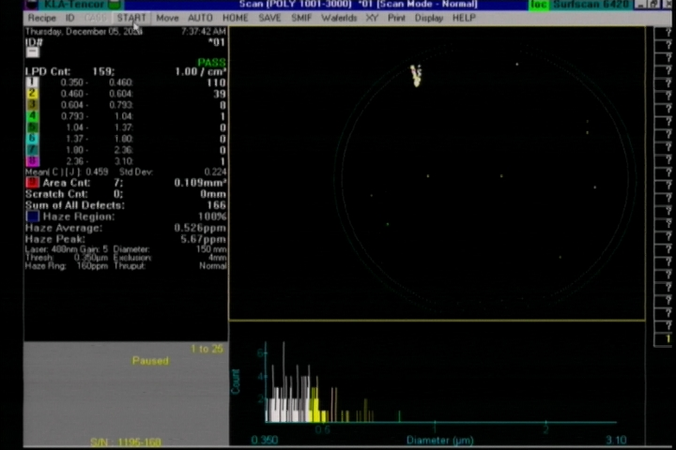
Discipline 3. Contain the Problem 緊急對策:對於解決D2的行動,包含清庫存等
D1
Check M/W map 11點鐘異常pattern
D2
D3
D4
D5
D6
D7
D8

Slide 5
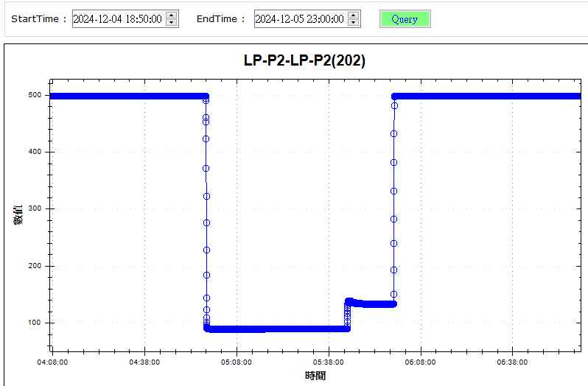
Discipline 3. Contain the Problem 緊急對策:對於解決D2的行動,包含清庫存等
APC check：
Check issue run，step.14 反應步驟 APC 132~133 stable
D1
D2
D3
D4
Issue run Step.14 APC stable
D5
D6
D7
D8

Slide 6
Discipline 3. Contain the Problem 緊急對策:對於解決D2的行動,包含清庫存等
1. Run P09 , C1 PTC=133 OOS 2. Check m/w map 11點鐘異常
3. Check shutter/鐵板/Cap/DW no powder
4. vent 氣聲正常 6. Check C1//C8 transfer ok
7. Test run P07, add 3 m/w
D1
D2
D3
D4
D5
D6
D7
D8

Slide 7
Discipline 4. Identify the Root Cause 確認真因:發生D2問題的原因
D1
D2
D3
D4
D5
D6
D7
D8

Slide 8
Discipline 5. Formulate and Verify Corrective Actions 矯正措施:把D4的真因給清除
D1
D2
D3
D4
D5
D6
D7
D8

Slide 9
Discipline 6. Correct the Problem and Confirm the Effects 改善問題並確認效果:執行D5後的結果
D1
D2
D3
D4
D5
D6
D7
D8

Slide 10
Discipline 7. Prevent the Problem 預防行動:確保D4問題不會再次發生的行動
D1
D2
D3
D4
D5
D6
D7
D8

Slide 11
Discipline 8. Congratulate the Team 恭禧小組:若照以上步驟完成後,問題已改善,此時可解散小組
D1
D2
D3
D4
D5
D6
D7
D8

